Slide 1

Ağ Katmanı
A note on the use of these ppt slides:
We’re making these slides freely available to all (faculty, students, readers). They’re in PowerPoint form so you can add, modify, and delete slides (including this one) and slide content to suit your needs. They obviously represent a lot of work on our part. In return for use, we only ask the following:
If you use these slides (e.g., in a class) in substantially unaltered form, that you mention their source (after all, we’d like people to use our book!)
If you post any slides in substantially unaltered form on a www site, that you note that they are adapted from (or perhaps identical to) our slides, and note our copyright of this material.
Thanks and enjoy! JFK/KWR
All material copyright 1996-2004
J.F Kurose and K.W. Ross, All Rights Reserved
Computer Networking: A Top Down Approach Featuring the Internet,
3rd edition.
Jim Kurose, Keith Ross
Addison-Wesley, July 2004.
Ağ Katmanı
Network Layer
4-<number>

Slide 2
Ağ Katmanı
Giriş
Sanal devre (virtual circuit- VC) ve datagram ağları
Yönlendirici (router) içerisinde neler var?
IP: Internet Protokolü
  Datagram biçimi
  IPv4 adresleme
  ICMP
  IPv6
Yönlendirme algoritmaları
  Link state
  Distance Vector
  Hiyerarşik yönlendirme
Internet’te yönlendirme
  RIP
  OSPF
  BGP
Broadcast ve multicast yönlendirme
Ağ Katmanı
Network Layer
4-<number>

Slide 3
Internet Ağ Katmanı
Ana sistem, yönlendirici (router) ağ katmanı işlevleri
Taşıma katmanı: TCP, UDP
Yönlendirme (Routing)
protokolleri
Yol seçimi
RIP, OSPF, BGP
IP protokolü
Adresleme konvensiyonları
datagram biçimi
Paket yönetimi konvensiyonları
Ağ
katmanı
İletme
(forwarding)
tablosu
ICMP protokolü
Hata bildirme
yönlendirici “sinyali”
Bağlantı Katmanı
Fiziksel Katman
Ağ Katmanı
Network Layer
4-<number>

Slide 4
Ağ Katmanı
Giriş
Sanal devre (virtual circuit- VC) ve datagram ağları
Yönlendirici (router) içerisinde neler var?
IP: Internet Protokolü
  Datagram biçimi
  IPv4 adresleme
  ICMP
  IPv6
Yönlendirme algoritmaları
  Link state
  Distance Vector
  Hiyerarşik yönlendirme
Internet’te yönlendirme
  RIP
  OSPF
  BGP
Broadcast ve multicast yönlendirme
Ağ Katmanı
Network Layer
4-<number>

Slide 5
IP datagram biçimi
IP protokolü sürüm
numarası
32 bit
Toplam datagram
uzunluğu (bytes)
Başlık uzunluğu
(bytes)
baş.
uzun.
Servis
tipi
Sürüm
uzunluk
Parçalama/
Birleştirme için
Servis “tipi”
bayrak
Parçalama
ötelemesi
16-bit tanımlayıcı
max kalan hop sayısı
(her routerda azaltılır)
Yaşam
süresi
Üst katman
protokolü
kontrol toplamı
32 bit kaynak IP adresi
Yükün iletileceği üst
katman protokolü
32 bit hedef IP adresi
Seçenekler (varsa)
Örn. timestamp,
Gidilen yolun
kaydı, gidilecek
routerların
belirlenmesi.
TCP ile ne kadar başlık vardır?
20 byte lık TCP
20 byte lık IP
= 40 bytes + uygulama katmanı başlığı
veri
(çeşitli uzunlukta,
Tipik olarak TCP
veya UDP segmenti)
Ağ Katmanı
Network Layer
4-<number>

Slide 6

IP Datagram Parçalama/Birleştirme
Ağdaki hatların taşıma kapasitesi MTU ile sınırlıdır (max.transfer size) – en büyük olası bağlantı katmanı çerçevesi.
  Farklı hat tipleri, farklı MTUlar
büyük IP datagram ağda bölünür (“fragmented”- “parçalanır”)
  Bir datagram pek çok datagram haline gelir
  Sadece son hedefte “reassembled”-”birleştirilir”
  IP başlık bitleri ilgili fragment-veri parçalarını tanımlama ve sıralamada kullanılır
Fragmentation (parçalama):
girişte: bir büyük datagram
çıkışta: 3 daha küçük datagram
Reassembly (birleştirme)
Ağ Katmanı
Network Layer
4-<number>

Slide 7
IP Datagram Parçalama/Birleştirme
uzunluk
=4000
ID
=777
bayrak
=0
öteleme
=0
Örnek
4000 byte datagram
MTU = 1500 bytes
Bir büyük datagram pek çok
daha küçük datagrama dönüşür
length
=1480
ID
=777
fragflag
=1
offset
=0
Veri alanında 1480 bytes
length
=1480
ID
=777
fragflag
=1
offset
=185
offset
(öteleme)=
1480/8
length
=1020
ID
=777
fragflag
=0
offset
=370
Ağ Katmanı
Network Layer
4-<number>

Slide 8
Ağ Katmanı
Giriş
Sanal devre (virtual circuit- VC) ve datagram ağları
Yönlendirici (router) içerisinde neler var?
IP: Internet Protokolü
  Datagram biçimi
  IPv4 adresleme
  ICMP
  IPv6
Yönlendirme algoritmaları
  Link state
  Distance Vector
  Hiyerarşik yönlendirme
Internet’te yönlendirme
  RIP
  OSPF
  BGP
Broadcast ve multicast yönlendirme
Ağ Katmanı
Network Layer
4-<number>

Slide 9
IP Adresleme
IP adresi: 32-bit ana sitem, yönlendirici arabirim tanımlayıcısı (identifier)
Arabirim (interface): Ana sistem ve fiziksel hat arasındaki sınıra arabirim denir
  yönlendiricilerin pek çok arabirimi (interfaces) vardır
  Ana sistemlerin pek çok arabirimi olabilir
  IP adresleri arabirimlerle ilişkilidir
223.1.1.1
223.1.2.1
223.1.1.2
223.1.1.4
223.1.2.9
223.1.2.2
223.1.1.3
223.1.3.27
223.1.3.1
223.1.3.2
223.1.1.1 = 11011111 00000001 00000001 00000001
223
1
1
1
Ağ Katmanı
Network Layer
4-<number>

Slide 10
IP adresleme: Adres Sınıfları
5 farklı adres sınıfı vardır (İlk 4 bitini inceleyerek hangi sınıfa ait olduğu belirlenebilir):
  A sınıfı:1-126 (0xxx )Öngörülen Ağ Maskesi: 255.0.0.0
  B sınıfı:128-191 (10xx ) Öngörülen Ağ Maskesi:255.255.0.0
  C Sınıfı:192-223 (110x) Öngörülen Ağ Maskesi:255.255.255.0
  D sınıfı:224-239 (1110 ) Çoklu yayın (Multicast)
  E sınıfı:240-254 (1111 ) Araştırma için ayrılmıştır.
01111111, veya 127 ile başlayan adresler loopback ya da lokal makinede test için ayrılmıştır (Örn. Ping 127.0.0.1 )
http://www.ralphb.net/IPSubnet/index.html
Ağ Katmanı
Network Layer
4-<number>

Slide 11
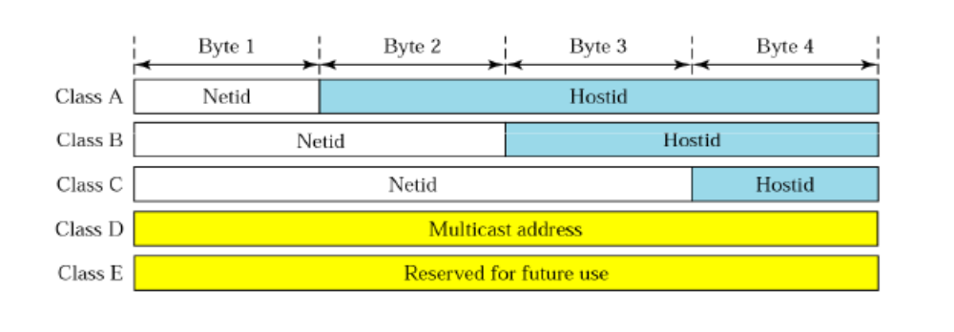
IP adresleme: Adres Sınıfları
Ağ Katmanı
Network Layer
4-<number>

Slide 12
IP adresleme
140.179.220.200 IP adresine sahip bir düğümün adresi hangi sınıfa aittir?
Bu düğümün bağlı olduğu ağ adresi nedir?
Bu düğümün bağlı olduğu broadcast adresi nedir?
Ağ Katmanı
Network Layer
4-<number>

Slide 13

IP adresleme
140 . 179 . 220 . 200 10001100.10110011.11011100.11001000
  140 ➔ B sınıfı:128-191 (10xx )
  B sınıfı adresler için varsayılan subnet mask 255.255.0.0 dır
  IP adresi ve varsayılan ağ adresi “mantıksal VE” işlemine tabi tutulurak Ağ Adresi bulunur
  İlk iki oktet ağ adresini son iki oktet düğüm adresini tanımlar ➔ 140.179.0.0
  Düğüm adresi kısmındaki tüm bitler 1’e eşitlenirse bu da bize broadcast adresini verir ➔ 140.179.255.255
http://www.ralphb.net/IPSubnet/index.html
Ağ Katmanı
Network Layer
4-<number>

Slide 14
Alt ağlar (Subnets)
Neden subnetlere gerek var?
  Farklı fiziksel ortam kullanımı(Ethernet, FDDI, WAN, gibi)
  Adres alanını korumak
  Güvenlik
  Ağ trafiğini kontrol etmek
    Bir Ethernet ağında tüm düğümler diğer düğümlerin ilettiği trafiği görürler➔ Yoğun trafik yükü performansı etkiler ➔ Bunu engellemek için IP ağları araya yönlendiriciler konulur
Alt ağ (subnet) nedir?
  IP adresinin alt ağ tarafında yer alan aygıt arabirimleri
  Birbirleriyle arada bir yönlendirici olmadan iletişim kurabilirler
223.1.1.1
223.1.2.1
223.1.1.2
223.1.1.4
223.1.2.9
223.1.1.3
223.1.2.2
223.1.3.27
LAN
223.1.3.1
223.1.3.2
3 subnet içeren ağ örneği
Ağ Katmanı
Network Layer
4-<number>

Slide 15
Alt ağlar (subnet)
223.1.1.0/24
223.1.2.0/24
KURAL
Alt ağları belirlemek için her arabirimi, ana sisteminden veya yönlendiricisinden ayırarak ağların uç noktalarını sonlandıran arabirimlere izole edilmiş bir ağlar adası oluşturun. Bu izole edilmiş ağların her birine bir alt ağ (subnet) denir.
223.1.3.0/24
Subnet mask: /24
Ağ Katmanı
Network Layer
4-<number>

Slide 16
Alt ağlar (Subnets)
223.1.1.2
Kaç tane subnet
vardır?
223.1.1.1
223.1.1.4
223.1.1.3
223.1.9.2
223.1.7.0
223.1.9.1
223.1.7.1
223.1.8.1
223.1.8.0
223.1.2.6
223.1.3.27
223.1.2.1
223.1.2.2
223.1.3.1
223.1.3.2
Ağ Katmanı
Network Layer
4-<number>

Slide 17
Alt ağ maskesi (Subnet Mask)
Her IP adresi iki kısımdan oluşur:
  Ağı tanımlayan kısım
  Düğümleri tanımlayan kısım
Adres sınıfı (address class) ve alt ağ maskesi (subnet mask) hangi kısmın ağı hangi kısmın düğümleri tanımladığını belirler
Subnet oluşturmak için host ID bölümünden bit (n) ödünç alırız
Ağ Katmanı
Network Layer
4-<number>

Slide 18
IP adresleme
Subnet ya da düğüm sayısını hesaplamak için:
2^{n} ➔ bize alt ağ sayısını verir
2^{m}-2 ➔ bir aralığa atanabilecek ip sayısı bulunur
http://forum.sistemuzmani.com/forums/thread/34316.aspx
Ağ Katmanı
Network Layer
4-<number>

Slide 19
Örnek
192.168.0.0/24 ip aralığını 5 subnete bölelim
2^{n}>=5 ➔ n=3 bit ödünç almamız gerekiyor. 2³=8’den 8 subnet yapmak gerekir
Bu durumda subnet mask = 255.255.255.224 (11100000) ➔ m=5
2^{m}-2=2⁵-2=30 adet (Her subnette atanabilecek IP sayısı)
1. Subnet: 192.168.0.1 – 192.168.0.30
2. Subnet: 192.168.0.33 – 192.168.0.62
3. Subnet: 192.168.0.65 – 192.168.0.94
4. Subnet: 192.168.0.97 – 192.168.0.126
5. Subnet: 192.168.0.129 – 192.168.0.158
6. Subnet: 192.168.0.161 – 192.168.0.190
7. Subnet: 192.168.0.193 – 192.168.0.222
8. Subnet: 192.168.0.225 – 192.168.0.254
http://forum.sistemuzmani.com/forums/thread/34316.aspx
Ağ Katmanı
Network Layer
4-<number>

Slide 20
IP adresleme: Supernetting
TCP/IP network adreslemesinde supernetting subnetting in tam tersi bi yapıda çalısarak birden fazla C sınıfı networku bağlayıp tek network gibi hareket etmesini ve router gerektirmeden tum workstation ların biriyle konuşmasını sağlar.
Subnetting in tam tersine supernetting te network ID den bit ödünç alınır
http://www.farukcubukcu.com/makale.aspx?IDD=e5109
Ağ Katmanı
Network Layer
4-<number>

Slide 21
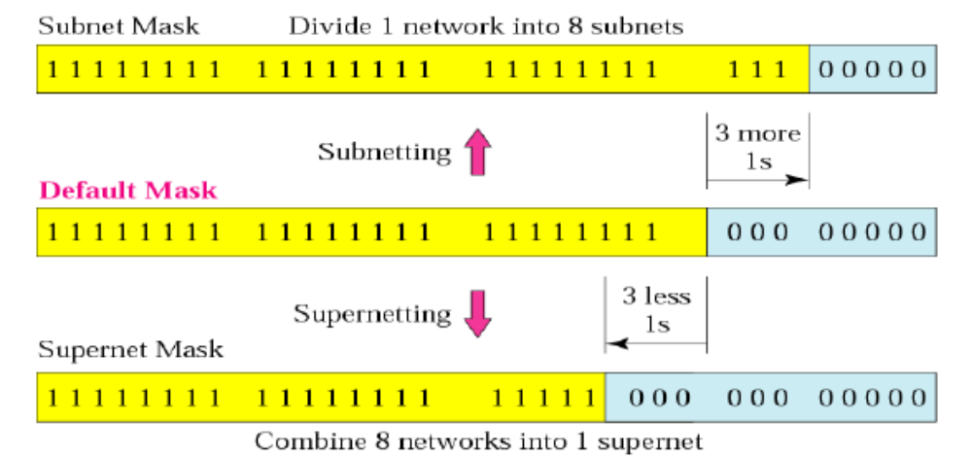
IP adresleme: Supernetting
Ağ Katmanı
Network Layer
4-<number>

Slide 22
IP adresleme: CIDR
CIDR: Classless InterDomain Routing
Sınıfsız Etki Alanları Arası Yönlendirme
  Adresin altağ (subnet) kısmı farklı uzunlukta olabilir
  address biçimi: a.b.c.d/x, x ağın alt ağ kısmındaki bit sayısını gösterir
subnet
bölümü
Ana sistem
bölümü
11001000 00010111 00010000 00000000
200.23.16.0/23
Ağ Katmanı
Network Layer
4-<number>

Slide 23
IP adresleri: nasıl atanır?
Soru: Bir organizasyon aygıtları için adres bloklarını nasıl alır?
Cevap: ISP’sinin adres alanından kendisi için ayrılmış kısmı alır
ISP‘nin bloğu 11001000 00010111 00010000 00000000 200.23.16.0/20
Organizasyon 0 11001000 00010111 00010000 00000000 200.23.16.0/23
Organizasyon 1 11001000 00010111 00010010 00000000 200.23.18.0/23
Organizasyon 2 11001000 00010111 00010100 00000000 200.23.20.0/23
... ….. …. ….
Organizasyon 7 11001000 00010111 00011110 00000000 200.23.30.0/23
Ağ Katmanı
Network Layer
4-<number>

Slide 24
IP adresleme
ISP‘nin bloğu 11001000 00010111 00010000 00000000 200.23.16.0/20
8 adet subnet yapmak istersek:
2^{n} >= 8 ➔ n= 3 bit daha kullanacağız:
11001000 00010111 00010000 00000000
Subnet Mask = 255.255.254.0
Düğümler için kullanılabilecek geri kalan bit sayısı = 9
2^{m}-2=2⁹-2=512-2=510 Her subnette atanabilecek IP miktarı
IP Blokları:
  200.23.16.0/23 ➔ 200.23.16.1 – 200.23.17.254
  200.23.18.0/23 ➔ 200.23.28.1 – 200.23.19.254
.
.
  200.23.30.0/23 ➔ 200.23.30.1 – 200.23.31.254
Ağ Katmanı
Network Layer
4-<number>

Slide 25
IP adresleri: nasıl atanır?
Soru: Bir ana sistem nasıl IP adresi alır?
Bir sistem yöneticisi, tipik olarak yönlendirici içerisindeki IP adreslerini el ile yapılandırabilir
  Wintel: control-panel->network->configuration->tcp/ip->properties
  UNIX: /etc/rc.config
DHCP: Dynamic Host Configuration Protocol ) Dinamik Ana Sistem Yapılandırma Protokolü): IP adresi otomatik olarak sunucudan elde edilir
  “tak ve çalıştır” (“plug-and-play”)
Ağ Katmanı
Network Layer
4-<number>

Slide 26
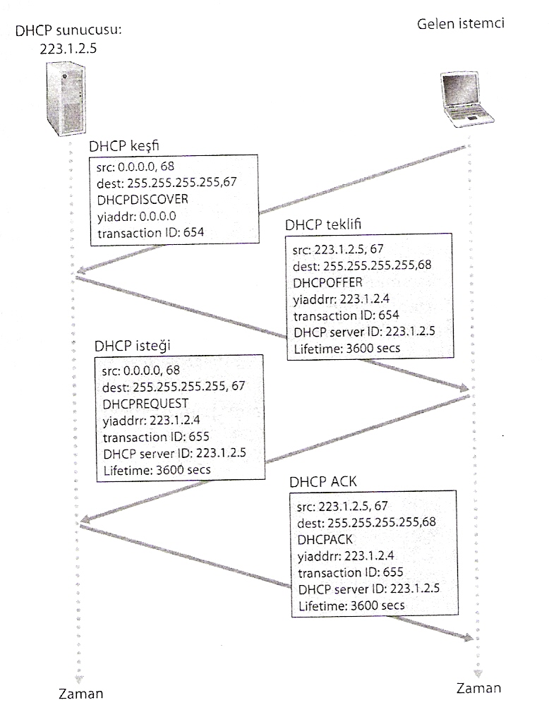
DHCP’nin çalışması
DHCP protokolü 4 adımlı bir süreçtir:
Ağ Katmanı
Network Layer
4-<number>

Slide 27
IP adresleme:
Soru: ISP’ler adres bloklarını nasıl alırlar?
Cevap: ICANN: Internet Corporation for Assigned
Names and Numbers
  IP adreslerini yönetmek
  DNS sunucularını yönetmek
  Etki alanı adlarını atama ve etki alanı ad tartışmalarını çözme
Ayrıca ARIN, RIPE, APNIC ve LACNIC şirketleri de ICANN’la beraber Address Supporting Organization’u oluşturmaktadırlar.
Ağ Katmanı
Network Layer
4-<number>

Slide 28
NAT: Network Address Translation - Ağ Adres Dönüşümü
Bir ağda dağıtabileceğinden çok daha fazla IP adresine ihtiyaç duyuluyorsa ne yapılacak?
Ağ Adres Dönüşümü –
Network Address Translation - NAT
Ağ Katmanı
Network Layer
4-<number>

Slide 29
NAT: Network Address Translation - Ağ Adres Dönüşümü
Internet’in
Geri kalanı
lokal ağ
(e.g., ev ağı)
10.0.0/24
10.0.0.1
10.0.0.4
10.0.0.2
138.76.29.7
10.0.0.3
Lokal ağdan çıkan tüm datagramlar aynı ve tek bir kaynak NAT IP adresine sahiptirler : 138.76.29.7,
Farklı kaynak port # ları vardır
Bu ağdaki kaynak ve hedefler,
kaynak ve hedef adresi için
10.0.0/24 adresine sahiptirler
Ağ Katmanı
Network Layer
4-<number>

Slide 30
NAT: Network Address Translation - Ağ Adres Dönüşümü
Peki iç network’ten dışarı doğru paketler çıktığında bu paketler’in IP adresinin unique olma sorunu nasıl çözülecek?
Bu sorun NAT router’ın iç network’ü dış dünyadan saklaması ve tek bir cihaz (router) varmışçasına davranması ile çözülmekte. Fakat bu yeni bir sorun yaratmakta: iç ağdaki bir bilgisayar için gönderilen ve router’a gelen bir paketin hangi host’a gönderildiği router tarafından nasıl bilinecek?
Burada da çözüm NAT eşleştirme tablolarını kullanmakta yatıyor: bu tablolarda IP ve port adresleri tutulmakta.
Ağ Katmanı
Network Layer
4-<number>

Slide 31
NAT: Network Address Translation - Ağ Adres Dönüşümü
NAT kullanmanın avantajları:
  ISP tarafından bir blok adrese ihtiyaç duyulmamakta: tek bir adres ağdaki tüm cihazlar için yeterli olmakta
  Dış dünyayı bilgilendirmeden iç ağdaki cihazların IP adresleri değiştirilebilir.
  İç ağdaki IP’leri değiştirmeden ISP’nin router’a verdiği IP’i değiştirebilir.
  İç ağdaki cihazlar doğrudan dış Internet tarafındaki cihazlar/kişiler tarafından erişilmemekte: artı bir güvenlik sağlamakta
Ağ Katmanı
Network Layer
4-<number>

Slide 32
NAT: Network Address Translation - Ağ Adres Dönüşümü
NAT translation table
WAN side addr LAN side addr
1: host 10.0.0.1
sends datagram to
128.119.40, 80
2: NAT router
changes datagram
source addr from
10.0.0.1, 3345 to
138.76.29.7, 5001,
updates table
138.76.29.7, 5001 10.0.0.1, 3345
…… ……
S: 10.0.0.1, 3345
D: 128.119.40.186, 80
10.0.0.1
1
2
S: 138.76.29.7, 5001
D: 128.119.40.186, 80
10.0.0.4
10.0.0.2
138.76.29.7
S: 128.119.40.186, 80
D: 10.0.0.1, 3345
4
S: 128.119.40.186, 80
D: 138.76.29.7, 5001
3
10.0.0.3
4: NAT router
changes datagram
dest addr from
138.76.29.7, 5001 to 10.0.0.1, 3345
3: Reply arrives
dest. address:
138.76.29.7, 5001
Ağ Katmanı
Network Layer
4-<number>

Slide 33
NAT: Network Address Translation - Ağ Adres Dönüşümü
NAT kullanmanın dezavantajları:
  Port numaraları host’ları adreslemek için değil de process’leri adreslemek için tasarlanmış
  Router’lar katman 3 (network)’e kadar paket’leri işleme almalı ama NAT router’lar transport layer’a da destek veriyorlar
  NAT end-to-end mantığını bozmakta
  Adres kısıtlamasını çözmek için IPv6 kullanılmalı
  P2P’lerde bağlantı sorunu yaratması
Ağ Katmanı
Network Layer
4-<number>

Slide 34
Ağ Katmanı
Giriş
Sanal devre (virtual circuit- VC) ve datagram ağları
Yönlendirici (router) içerisinde neler var?
IP: Internet Protokolü
  Datagram biçimi
  IPv4 adresleme
  ICMP
  IPv6
Yönlendirme algoritmaları
  Link state
  Distance Vector
  Hiyerarşik yönlendirme
Internet’te yönlendirme
  RIP
  OSPF
  BGP
Broadcast ve multicast yönlendirme
Ağ Katmanı
Network Layer
4-<number>

Slide 35
ICMP: Internet Control Message Protocol
ICMP host ve router’lar tarafından birbirlerine network katmanı bilgi mesajlarını iletmek için kullanılmaktadır: örneğin “hedef bilgisayar (IP adresi) ulaşılamamakta”.
ICMP IP’nin hemen üstünde çalışmaktadır çünkü ICMP mesajları IP datagram’ları içinde transfer edilirler (aynı TCP ve UDP segment’leri gibi).
ICMP segment’, üç kısımdan oluşur: Tip, Kod ve hataya sebebiyet veren IP datagram’ının ilk sekiz byte’ı.
Tip Kod Tanım
0 0 echo reply (ping)
3 0 dest. network unreachable
3 1 dest host unreachable
3 2 dest protocol unreachable
3 3 dest port unreachable
3 6 dest network unknown
3 7 dest host unknown
4 0 source quench (congestion
control - not used)
8 0 echo request (ping)
9 0 route advertisement
10 0 router discovery
11 0 TTL expired
12 0 bad IP header
Ağ Katmanı
Network Layer
4-<number>

Slide 36
Ağ Katmanı
Giriş
Sanal devre (virtual circuit- VC) ve datagram ağları
Yönlendirici (router) içerisinde neler var?
IP: Internet Protokolü
  Datagram biçimi
  IPv4 adresleme
  ICMP
  IPv6
Yönlendirme algoritmaları
  Link state
  Distance Vector
  Hiyerarşik yönlendirme
Internet’te yönlendirme
  RIP
  OSPF
  BGP
Broadcast ve multicast yönlendirme
Ağ Katmanı
Network Layer
4-<number>

Slide 37
IPv6
IPv4’ün belli önemli kısıtlamaları bulunmakta:
  Sınırlı sayıda adres. 32-bit adres alanının 2008 yılında tamamen kullanılması tahmin edilmekte
  Karışık header kısımları (13 alan): bu datagramların hızlı işlenmesi, gönderilmesi ve alınmasını engellemekte, router’larda aşırı işlem yükü oluşturmakta
  QoS (servis kalitesi) konusunda zayıf ve yetersiz destek vermesi
  Güvenlik ve mahremiyet konularında daha az destek vermesi
  Protokol değişiklikleri/eklemeleri konusunda az destek vermesi
Ağ Katmanı
Network Layer
4-<number>

Slide 38
IPv6
IPv6’ın getirdiği yenilikler:
  Adres boyu 16 byte olarak artırılmakta. Böylece yakın gelecekte IP adreslerinin tükenme ihtimali bulunmamakta
  Datagram header’ı basitleştirilmekte:
    Header’daki checksum alanı çıkarılmakta. Böylece router’larda datagram işleme zamanı önemli derecede artırılmakta
    Options alanı yerine “extension header” alanları eklenebilmekte. Böylece sadece header basitleştirilmekle kalmıyor, aynı anda protokol genişletilmesi/eklenti yapılmasına olanak tanınmakta
  Router’larda fragmentation’a izin verilmemekte
    Tüm IPv6 host ve router’larının 1280 byte datagram’lara destek verdiği kabul edilmekte, dolayısıyla fragmentation ihtiyacı azalmakta
    Eğer bir datagram router’ın gönderebileceğinden daha büyük ise o zaman router kaynağa bir hata mesajı iletip datagram’ı kaynakta parçalamasını ve öyle göndermesini talep edebilir.
  Kendi içinde şifreleme ve güvenlik bölümlerinin mevcut olması
Ağ Katmanı
Network Layer
4-<number>

Slide 39
IPv6
Header: 40 byte / 8 alandan oluşmakta
Version alanı kullanılmakta olan protokolü belirtmekte. IPv6 için bu değer 0110.
Traffic Class IPv6 datagramları arasında farklı önceliklerin belirlenmesinde kullanılmakta
Router’lar tarafından aynı “kalitede” işlem görmesi gereken datagramlar için aynı Flow Label kullanılmakta
Next Header, ekstra header’lardan hangisinin gelmekte olduğunu gösterir, dolayısıyla her bir extension header’ında Next Header bilgisi mevcut (6 tane extension header var).
Hop limit datagram’ın sonsuza kadar dolaşmasını engellemekte.
Ağ Katmanı
Network Layer
4-<number>

Slide 40

IPv6
Ağ Katmanı
Network Layer
4-<number>

Slide 41
IPv6 Adresleme
Hexadecimal değerlere dayanan yeni bir IP adresi yazım tekniği geliştirildi.
Örneğin 2001:0db8:85a3:0000:0000:8a2e:0370:7334
geçerli bir IPv6 adresi.
Daha kolay yazım için bir grubun başındaki 0’lar göz ardı edilir
2001:db8:85a3:0:0:8a2e:370:7334
Arka arkaya gelen 0 grupları :: ile yer değiştirir
2001:db8:85a3::8a2e:370:7334
IPv4 adresleri de IPv6 adreslerine dönüştürülebilmekte. Burada da en başa 12 byte’lık 0’lar konmaktadır:
0000: 0000: 0000: 0000: 0000: 0000: 144.122.98.1
Veya kısaca
::144.122.98.1
http://en.wikipedia.org/wiki/IPv6
Ağ Katmanı
Network Layer
4-<number>

